Slide 1

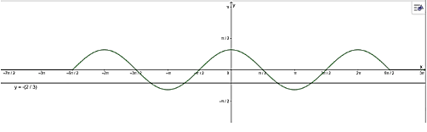
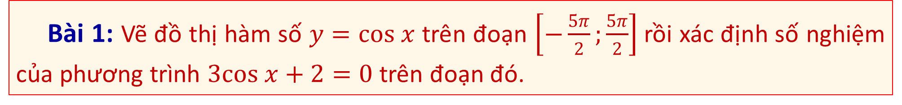

➌. Bài tập rèn luyện SGK
Bài 1: Vẽ đồ thị hàm số $y=cos x$ trên đoạn $\left[−\frac{5π}{2};\frac{5π}{2}\right]$ rồi xác định số nghiệm của phương trình $3cos x+2=0$ trên đoạn đó.
Lời giải
$3\cos{x}+2=0 \text{tr}\text{ê}\text{n} \left[−\frac{5π}{2};{\frac{5π}{2}}\right] \text{c}\text{ó }4 \text{nghi}\text{ệ}\text{m}$

Slide 2
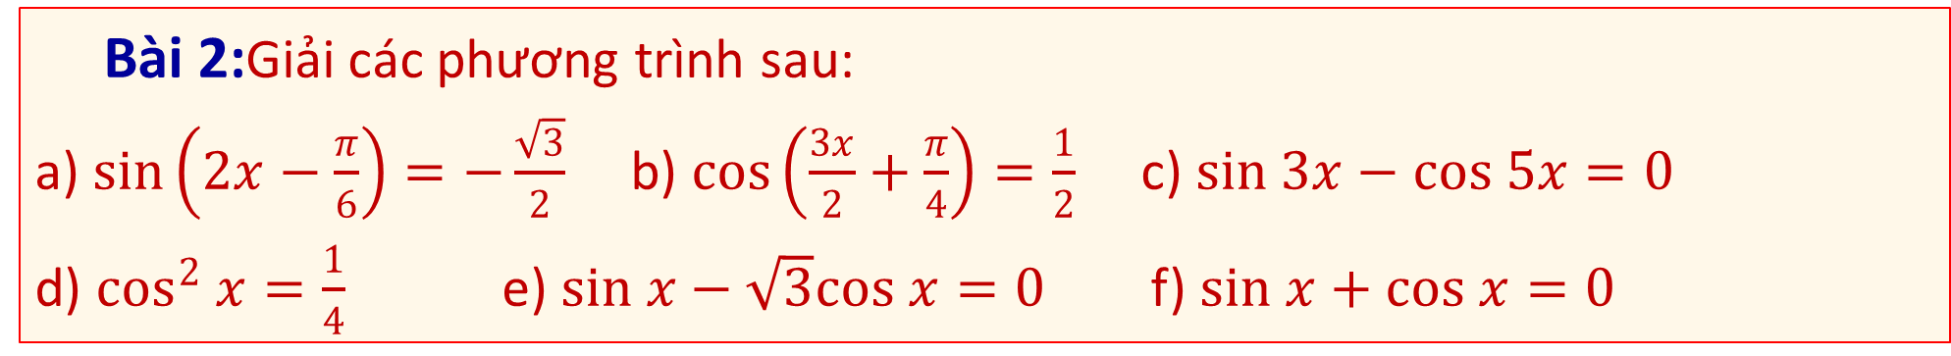
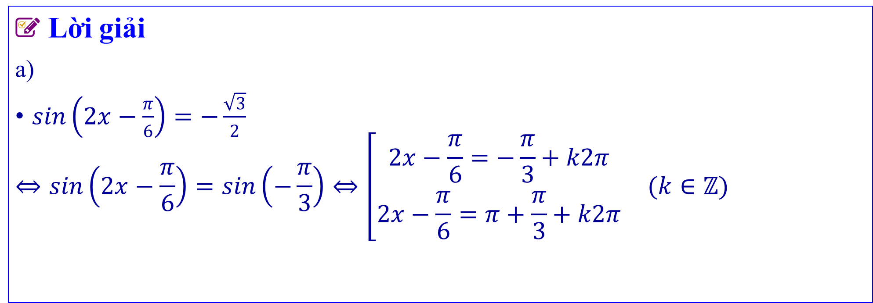
➌. Bài tập rèn luyện SGK
Bài 2:Giải các phương trình sau:
a) $sin\left(2x−\frac{π}{6}\right)=−\frac{\sqrt{3}}{2}$ b) $cos\left(\frac{3x}{2}+\frac{π}{4}\right)=\frac{1}{2}$ c) $sin 3x−cos 5x=0$
d) $\cos^{2} x=\frac{1}{4}$ e) $sin x−\sqrt{3}cos x=0$ f) $sin x+cos x=0$
Lời giải
a)
$\sin\left(2x−\frac{π}{6}\right)=−\frac{\sqrt{3}}{2}$
$$⇔\sin\left(2x−\frac{π}{6}\right)=\sin\left(−\frac{π}{3}\right)⇔\left[\begin{matrix}2x−\frac{π}{6}=−\frac{π}{3}+k2π \\ 2x−\frac{π}{6}=π+\frac{π}{3}+k2π\end{matrix} (k∈ℤ)\right.$$

Slide 3
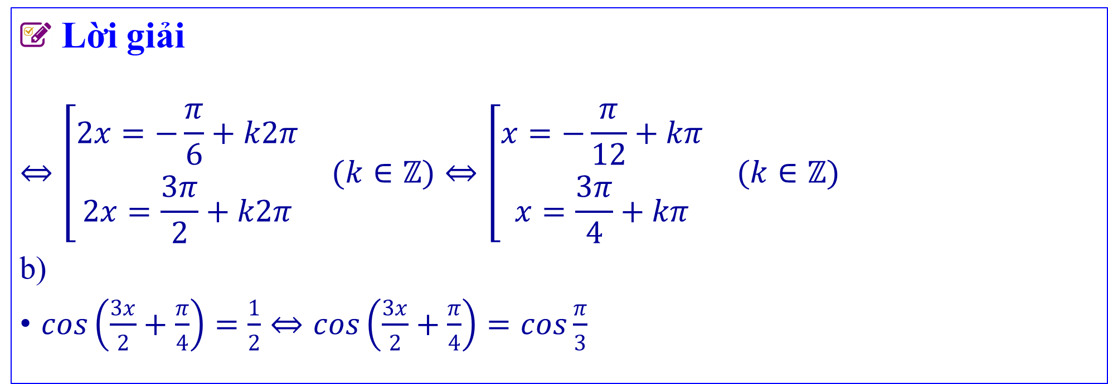
➌. Bài tập rèn luyện SGK
Bài 2:Giải các phương trình sau:
a) $sin\left(2x−\frac{π}{6}\right)=−\frac{\sqrt{3}}{2}$ b) $cos\left(\frac{3x}{2}+\frac{π}{4}\right)=\frac{1}{2}$ c) $sin 3x−cos 5x=0$
d) $\cos^{2} x=\frac{1}{4}$ e) $sin x−\sqrt{3}cos x=0$ f) $sin x+cos x=0$
Lời giải
$$⇔\left[\begin{matrix}2x=−\frac{π}{6}+k2π \\ 2x=\frac{3π}{2}+k2π\end{matrix} (k∈ℤ)\right.⇔\left[\begin{matrix}x=−\frac{π}{12}+kπ \\ x=\frac{3π}{4}+kπ\end{matrix} (k∈ℤ)\right.$$
b)
$\cos\left(\frac{3x}{2}+\frac{π}{4}\right)=\frac{1}{2}⇔\cos\left(\frac{3x}{2}+\frac{π}{4}\right)=\cos{\frac{π}{3}}$

Slide 4
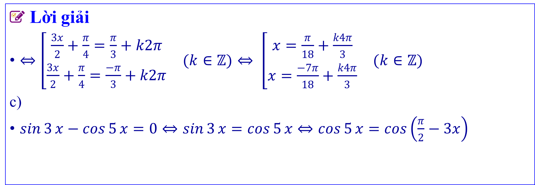
➌. Bài tập rèn luyện SGK
Bài 2:Giải các phương trình sau:
a) $sin\left(2x−\frac{π}{6}\right)=−\frac{\sqrt{3}}{2}$ b) $cos\left(\frac{3x}{2}+\frac{π}{4}\right)=\frac{1}{2}$ c) $sin 3x−cos 5x=0$
d) $\cos^{2} x=\frac{1}{4}$ e) $sin x−\sqrt{3}cos x=0$ f) $sin x+cos x=0$
Lời giải
$⇔\left[\begin{matrix}\frac{3x}{2}+\frac{π}{4}=\frac{π}{3}+k2π \\ \frac{3x}{2}+\frac{π}{4}=\frac{−π}{3}+k2π\end{matrix} (k∈ℤ)\right.⇔ \left[\begin{matrix}x=\frac{π}{18}+\frac{k4π}{3} \\ x=\frac{−7π}{18}+\frac{k4π}{3}\end{matrix} (k∈ℤ)\right.$
c)
$\sin{3}x−\cos{5}x=0⇔\sin{3}x=\cos{5}x⇔\cos{5}x=\cos\left(\frac{π}{2}−3x\right)$

Slide 5
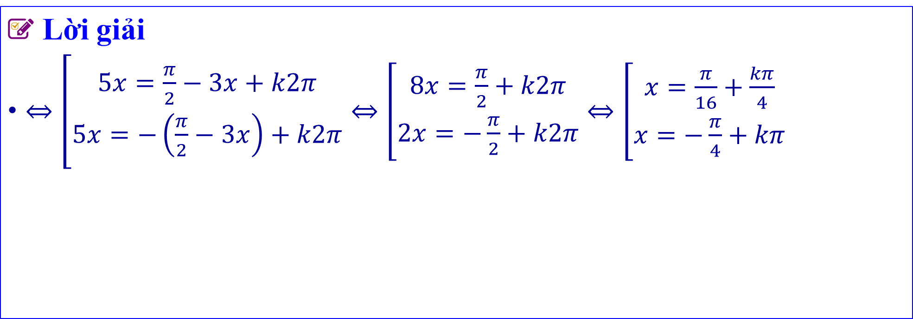
➌. Bài tập rèn luyện SGK
Bài 2:Giải các phương trình sau:
a) $sin\left(2x−\frac{π}{6}\right)=−\frac{\sqrt{3}}{2}$ b) $cos\left(\frac{3x}{2}+\frac{π}{4}\right)=\frac{1}{2}$ c) $sin 3x−cos 5x=0$
d) $\cos^{2} x=\frac{1}{4}$ e) $sin x−\sqrt{3}cos x=0$ f) $sin x+cos x=0$
Lời giải
$⇔\left[\begin{matrix}5x=\frac{π}{2}−3x+k2π \\ 5x=−\left(\frac{π}{2}−3x\right)+k2π\end{matrix}\right.⇔\left[\begin{matrix}8x=\frac{π}{2}+k2π \\ 2x=−\frac{π}{2}+k2π\end{matrix}\right.⇔\left[\begin{matrix}x=\frac{π}{16}+\frac{kπ}{4} \\ x=−\frac{π}{4}+kπ\end{matrix}\right.$

Slide 6
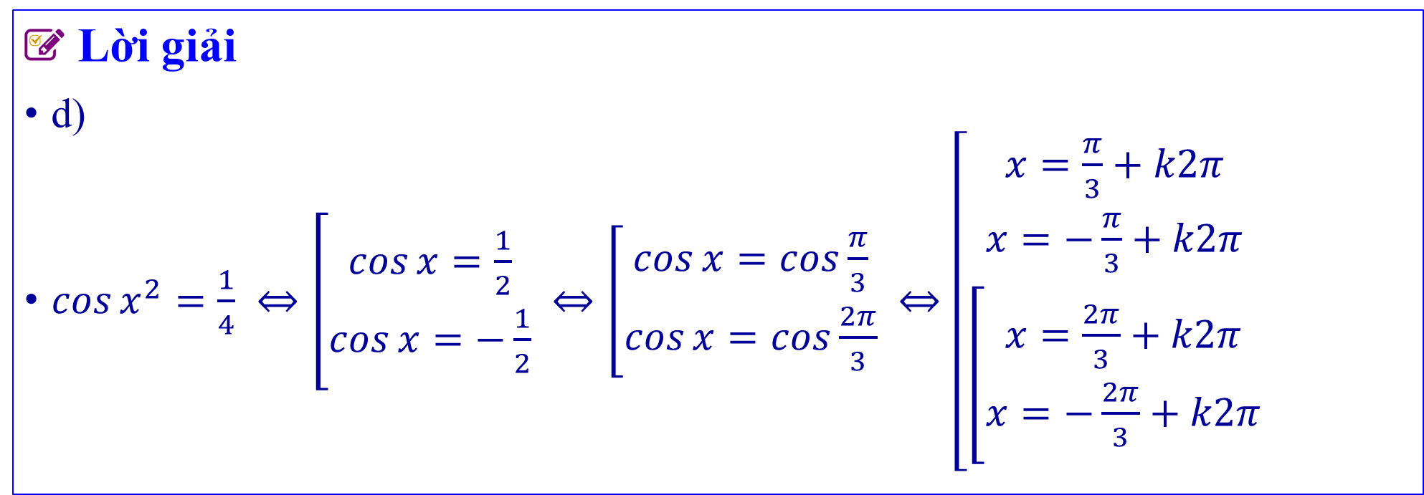
➌. Bài tập rèn luyện SGK
Bài 2:Giải các phương trình sau:
a) $sin\left(2x−\frac{π}{6}\right)=−\frac{\sqrt{3}}{2}$ b) $cos\left(\frac{3x}{2}+\frac{π}{4}\right)=\frac{1}{2}$ c) $sin 3x−cos 5x=0$
d) $\cos^{2} x=\frac{1}{4}$ e) $sin x−\sqrt{3}cos x=0$ f) $sin x+cos x=0$
Lời giải
d)
$\cos{x^{2}}=\frac{1}{4} ⇔\left[\begin{matrix}\cos{x}=\frac{1}{2} \\ \cos{x}=−\frac{1}{2}\end{matrix}\right. ⇔\left[\begin{matrix}\cos{x}=\cos{\frac{π}{3}} \\ \cos{x}=\cos{\frac{2π}{3}}\end{matrix}\right. ⇔\left[\begin{matrix}x=\frac{π}{3}+k2π \\ x=−\frac{π}{3}+k2π \\ \left[\begin{matrix}x=\frac{2π}{3}+k2π \\ x=−\frac{2π}{3}+k2π\end{matrix}\right.\end{matrix}\right.$

Slide 7
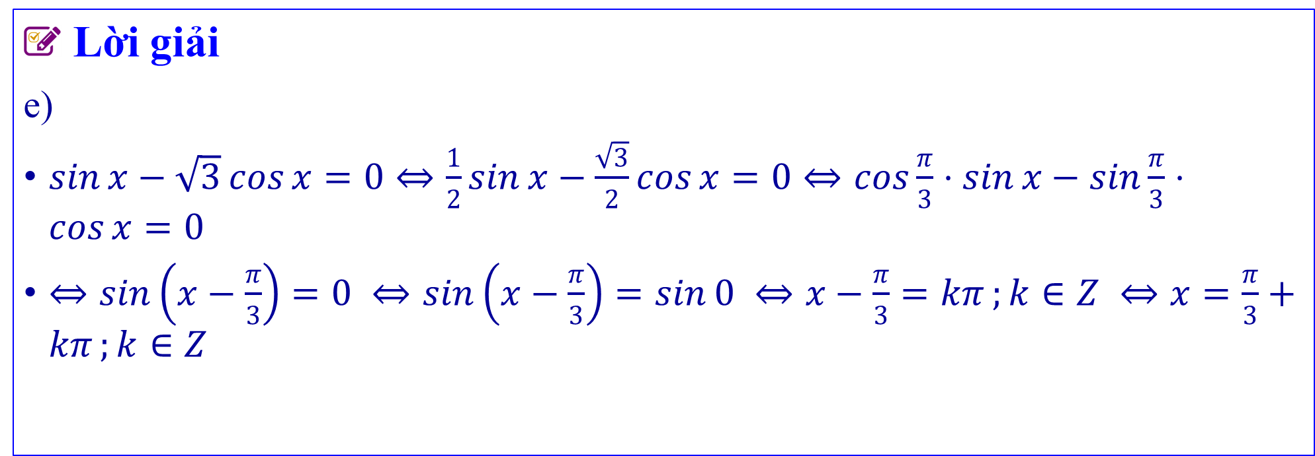
➌. Bài tập rèn luyện SGK
Bài 2:Giải các phương trình sau:
a) $sin\left(2x−\frac{π}{6}\right)=−\frac{\sqrt{3}}{2}$ b) $cos\left(\frac{3x}{2}+\frac{π}{4}\right)=\frac{1}{2}$ c) $sin 3x−cos 5x=0$
d) $\cos^{2} x=\frac{1}{4}$ e) $sin x−\sqrt{3}cos x=0$ f) $sin x+cos x=0$
Lời giải
e)
$\sin{x}−\sqrt{3}\cos{x}=0⇔\frac{1}{2}\sin{x}−\frac{\sqrt{3}}{2}\cos{x}=0⇔\cos{\frac{π}{3}}⋅\sin{x}−\sin{\frac{π}{3}}⋅\cos{x}=0$
$⇔\sin\left(x−\frac{π}{3}\right)=0 ⇔\sin\left(x−\frac{π}{3}\right)=\sin{0} ⇔x−\frac{π}{3}=kπ;{k}∈Z ⇔x=\frac{π}{3}+kπ;{k}∈Z$

Slide 8
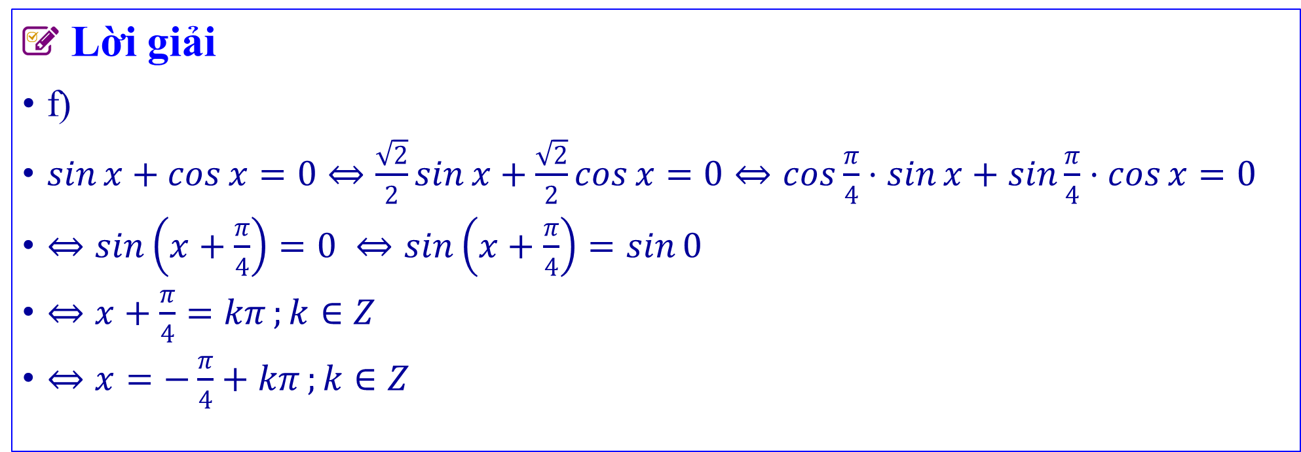
➌. Bài tập rèn luyện SGK
Bài 2:Giải các phương trình sau:
a) $sin\left(2x−\frac{π}{6}\right)=−\frac{\sqrt{3}}{2}$ b) $cos\left(\frac{3x}{2}+\frac{π}{4}\right)=\frac{1}{2}$ c) $sin 3x−cos 5x=0$
d) $\cos^{2} x=\frac{1}{4}$ e) $sin x−\sqrt{3}cos x=0$ f) $sin x+cos x=0$
Lời giải
f)
$\sin{x}+\cos{x}=0⇔\frac{\sqrt{2}}{2}\sin{x}+\frac{\sqrt{2}}{2}\cos{x}=0⇔\cos{\frac{π}{4}}⋅\sin{x}+\sin{\frac{π}{4}}⋅\cos{x}=0$
$⇔\sin\left(x+\frac{π}{4}\right)=0 ⇔\sin\left(x+\frac{π}{4}\right)=\sin{0}$
$⇔x+\frac{π}{4}=kπ;{k}∈Z$
$⇔x=−\frac{π}{4}+kπ;{k}∈Z$

